Slide 1
伟人的引领，思想的力量
——学习习近平总书记在纪念马克思诞辰 200 周年大会上的讲话
张奇才
2018年9月

Slide 2
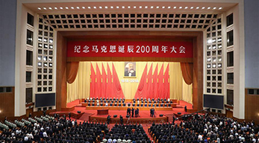
“马克思是全世界无产阶级和劳动人民的革命导师，是马克思主义的主要创始人，是马克思主义政党的缔造者和国际共产主义的开创者，是近代以来最伟大的思想家。” “马克思主义极大地推进了人类文明进程，至今依然是具有重大国际影响的思想体系和话语体系，马克思至今依然被公认为‘千年第一思想家’。”习近平总书记饱含真情的讲话鼓舞人心、催人奋进！

Slide 3
一
把握马克思思想的特定语境
汇报
提纲
二
领会马克思主义的精神实质
三
重视马克思思想的中国意义
四
几点启示

Slide 4
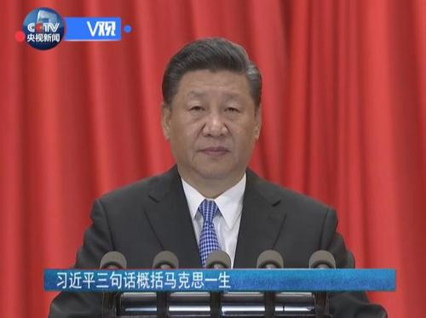
一
把握马克思思想的特定语境
“3个一生”评价马克思的人生历程
1.马克思的一生，是胸怀崇高理想、
为人类解放不懈奋斗的一生
2.马克思的一生，是不畏艰难险阻、
为追求真理而勇攀思想高峰的一生。
3.马克思的一生，是为推翻旧世界、
建立新世界而不息奋斗的一生。

Slide 5
一
把握马克思思想的特定语境
第一，远大的职业理想。
“如果我们选择了最能为人类而工作的职业，那么，重担就不能把我们压倒，因为这是为大家作出的牺牲；那时我们所享受的就不是可怜的、有限的、自私的乐趣，我们的幸福将属于千百万人，我们的事业将悄然无声地存在下去，但是它会永远发挥作用，而面对我们的骨灰，高尚的人们将洒下热泪。”
——马克思

Slide 6
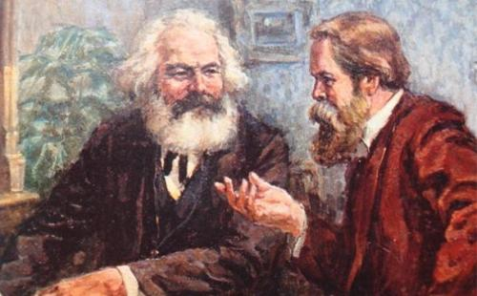
一
把握马克思思想的特定语境
第二，卓越的理论创见。
马克思在理论上经历一个由哲学研究转向政治经济学和科学社会主义研究的过程，一生完成了两大理论发现：唯物史观和剩余价值学说。用恩格斯《在马克思墓前的讲话》中的话说， “一生中能有这样两个发现，该是很够了” 。

Slide 7
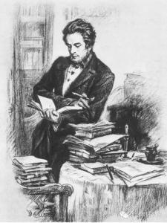
一
把握马克思思想的特定语境
第三，艰辛的实践斗争。
纵观马克思的一生，他毕生的使命就是为人类解放而奋斗，他创立的马克思主义也是批判的和革命的。马克思一生有很多敌人，但从没有一个私敌，马克思一生都在为人类社会如何实现解放、每个人如何实现自由全面发展等人间正义事业而奋斗。

Slide 8
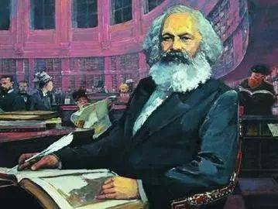
二
领会马克思主义的精神实质
“4个理论”概括马克思主义的鲜明特征
1.马克思主义是科学的理论，创造性地揭示了人类社会发展规律。
2.马克思主义是人民的理论，第一次创立了人民实现自身解放的思想体系。
3.马克思主义是实践的理论，指引着人民改造世界的行动。
4.马克思主义是不断发展的开放的理论，始终站在时代前沿。
、

Slide 9
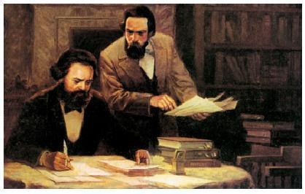
二
领会马克思主义的精神实质
第一，科学性是马克思主义具有生命力的前提。
马克思主义真实、客观、深刻地揭示了自然界、人类社会、人类思维发展的普遍规律。
第二，人民性是马克思主义具有生命力的本质。
他所有的理论都在围绕“什么样的人民”以及“人民的什么”而展开，诚如他本人所指出：无产阶级把哲学作为精神武器，同样，哲学把无产阶级作为物质武器。
、

Slide 10
二
领会马克思主义的精神实质
第三，实践性是马克思主义具有生命力的支撑。
实践的观点、生活的观点是马克思主义认识论的基本观点，实践性是马克思主义理论区别于其他理论的显著特征。
第四，发展性开放性是马克思主义具有生命力的保证。
马克思恩格斯一再告诫人们，马克思主义理论不是教条，而是行动指南，必须随着实践的变化而发展。
、

Slide 11
三
重视马克思思想的中国意义
“3个飞跃”总结马克思主义在中国创造的奇迹
1.中国共产党诞生后，中国共产党人把马克思主义基本原理同中国革命和建设的具体实际结合起来，团结带领人民经过长期奋斗，完成新民主主义革命和社会主义革命，建立起中华人民共和国和社会主义基本制度，进行了社会主义建设的艰辛探索，实现了中华民族从东亚病夫到站起来的伟大飞跃。这一伟大飞跃以铁一般的事实证明，只有社会主义才能救中国！
、

Slide 12
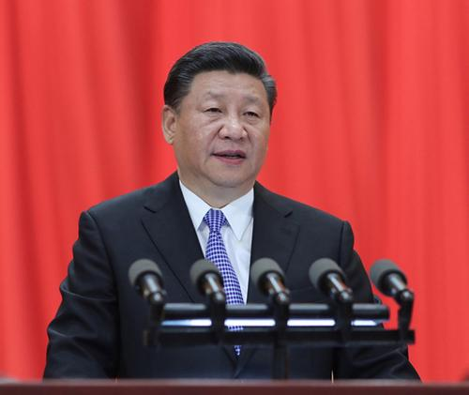
三
重视马克思思想的中国意义
2.改革开放以来，中国共产党人把马克思主义基本原理同中国改革开放的具体实际结合起来，团结带领人民进行建设中国特色社会主义新的伟大实践，使中国大踏步赶上了时代，实现了中华民族从站起来到富起来的伟大飞跃。这一伟大飞跃以铁一般的事实证明，只有中国特色社会主义才能发展中国！

Slide 13
三
重视马克思思想的中国意义
3.在新时代，中国共产党人把马克思主义基本原理同新时代中国具体实际结合起来，团结带领人民进行伟大斗争、建设伟大工程、推进伟大事业、实现伟大梦想，推动党和国家事业取得全方位、开创性历史成就，发生深层次、根本性历史变革，中华民族迎来了从富起来到强起来的伟大飞跃。这一伟大飞跃以铁一般的事实证明，只有坚持和发展中国特色社会主义才能实现中华民族伟大复兴！

Slide 14
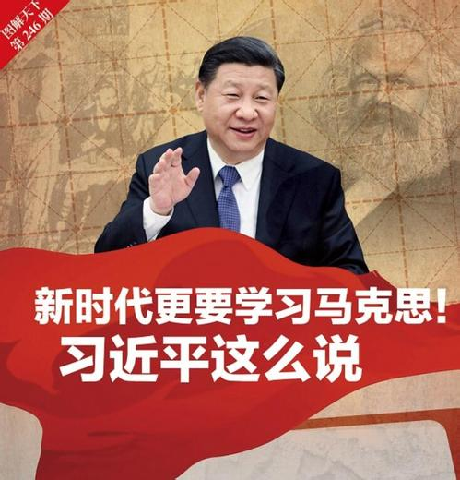
三
重视马克思思想的中国意义
第一，科学总结马克思思想的中国奇迹。
当今世界，推进人类进步事业更需要马克思主义，更需要马克思创造的“伟大的认识工具”，更需要当代中国马克思主义和21世纪马克思主义。
、

Slide 15
三
重视马克思思想的中国意义
“9个思想”指明如何学习马克思
1. 学习马克思，就要学习和实践马克思主义关于人类社会发展规律的思想。
2. 学习马克思，就要学习和实践马克思主义关于坚守人民立场的思想。
3. 学习马克思，就要学习和实践马克思主义关于生产力和生产关系的思想。

Slide 16
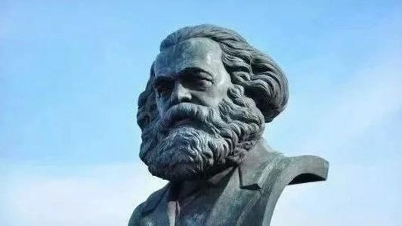
三
重视马克思思想的中国意义
4. 学习马克思，就要学习和实践马克思主义关于人民民主的思想。
5. 学习马克思，就要学习和实践马克思主义关于文化建设的思想。
6. 学习马克思，就要学习和实践马克思主义关于社会建设的思想。

Slide 17
三
重视马克思思想的中国意义
7. 学习马克思，就要学习和实践马克思主义关于人与自然关系的思想。
8. 学习马克思，就要学习和实践马克思主义关于世界历史的思想。
9. 学习马克思，就要学习和实践马克思主义关于马克思主义政党建设的思想。

Slide 18
三
重视马克思思想的中国意义
第二，全面对待马克思思想的中国传承。
4月23日在中共中央政治局集体学习《共产党宣言》及其时代意义时指出，广大党员、干部特别是高级干部要熟读精思、学深悟透马克思主义经典著作。
、

Slide 19
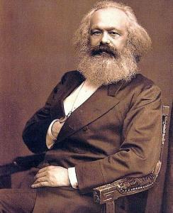
三
重视马克思思想的中国意义
第二，全面对待马克思思想的中国传承。
习近平总书记4月30日在给中国劳动关系学院劳模本科班学员的回信中指出，全社会都应该尊敬劳动模范、弘扬劳模精神，让诚实劳动、勤勉工作蔚然成风。
、

Slide 20
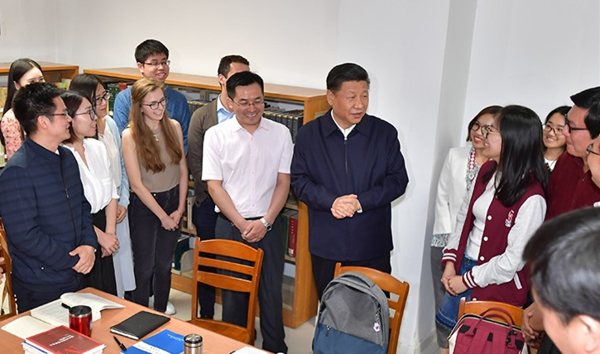
三
重视马克思思想的中国意义
第二，全面对待马克思思想的中国传承。
习近平总书记5月2日在北京大学勉励青年学生：
要爱国，忠于祖国，忠于人民；
要励志，立鸿鹄志，做奋斗者；要求真，求真学问，练真本领；要力行，知行合一，做实干家。
、

Slide 21
四
几点启示
第一，坚守初心，做优秀的出版工作者。
、
第二，坚持学习，做可靠的理论研究者。
第三，坚定目标，做执着的师大出版人。
第四，坚信未来，做前瞻的出版引领者。

Slide 22
敬请领导老师批评指正，
谢谢！

